Slide 1
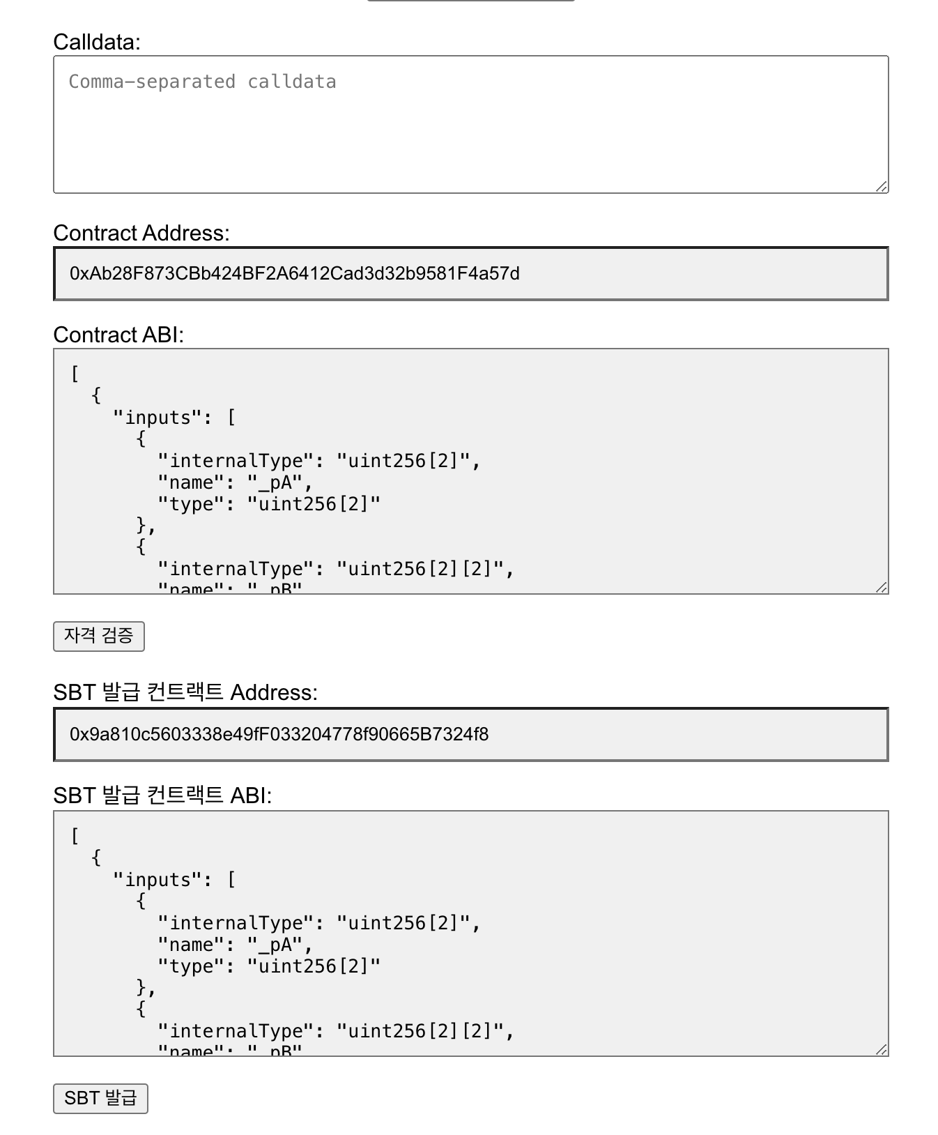
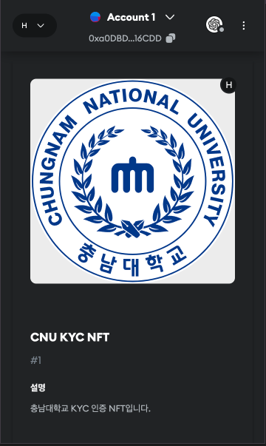
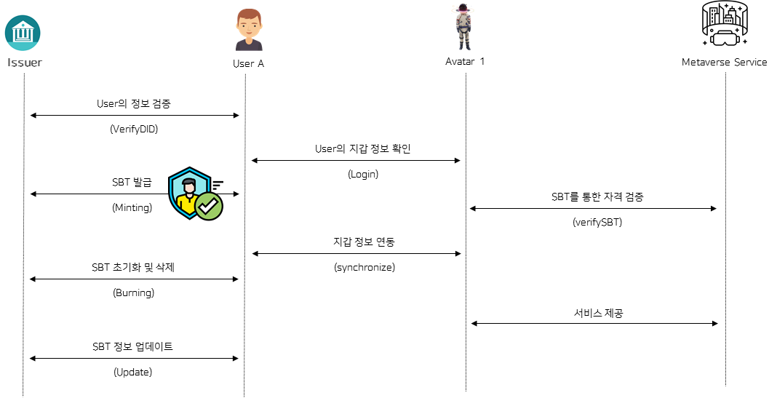
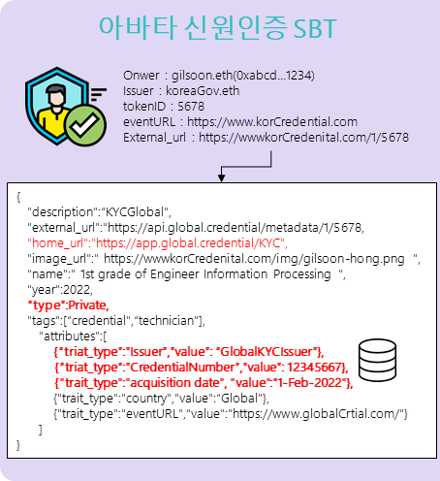
실증 서비스
(권한 관리) 메타버스 아바타 권한 관리 실증 서비스 구현
- 통합 지갑 주소를 통한 메타버스 아바타 매핑 및 권한 관리
SBT를 통한 권한 관리 기능 실험 → 메타버스 아바타 내 특정 권한 확인
기간 기반 SBT 만료 처리 시나리오 등 → 유효기간이 지난 SBT의 사용 불가
<SBT 라이프 사이클 정의>
<SBT 권한 관리 규격 예시>
< SBT 생성 컨트랙트 및 지갑에 발급된 SBT >

Slide 2
실증 서비스
(권한 관리) 메타버스 아바타 권한 관리 실증 서비스 구현 절차
항목 | 내용 | 적용 기술
1. 메타버스 서비스 구현 & 활용 | 아바타가 존재하는 Decentraland 혹은 Unity WebGL 기반 서비스 메타버스 구현 | Decentraland, Unity WebGL
2. 통합 지갑 연동 (MetaMask 기반) | Web3 지갑를 선택하고 연결 | Web3-React, Wallet Connect, MetaMask
3. 로그인된 지갑 주소 → 아바타 매핑 | 아바타의 ID가 지갑 주소와 매핑 | Decentraland, Unity WebGL, Web3 Smart Contract
4. 특정 지역 접근 시 SBT 권한 확인 | 아바타가 특정 지역 진입 요청 시, 지갑 내 SBT 확인하여 권한 확인 있으면 진입 허용 없으면 접근 거부 | SBT Smart Contract, Web3.js

Slide 3
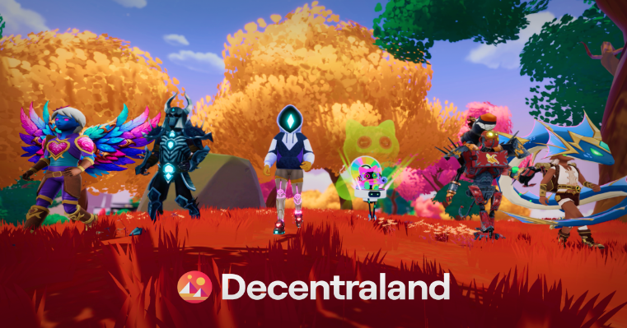

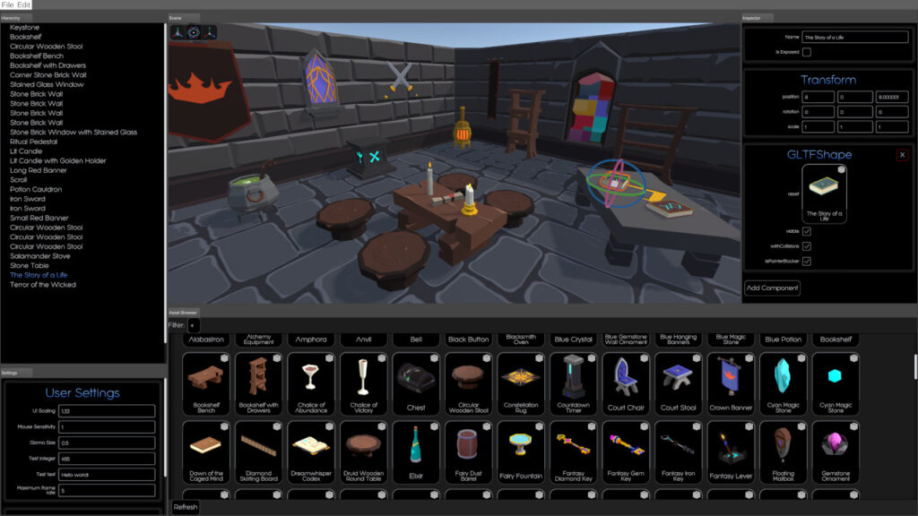
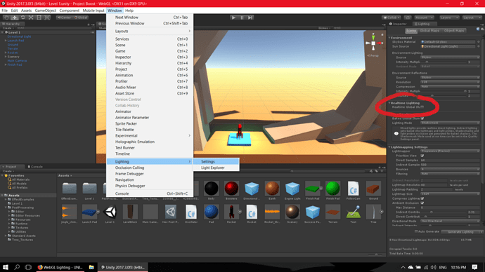
실증 서비스
(권한 관리) 메타버스 아바타 권한 관리 실증 서비스 구현(1)
- 메타버스 서비스 구현 & 활용
메타버스 아바타 생성을 위한 메타버스 서비스 구현 필요
Decentraland Scene을 활용하거나 Unity WebGL 기반 메타버스 구현 예정
Decentraland Scene : Decentraland 플랫폼 내 LAND에 배포 가능한 Web3 연동 3D 공간 단위로, 아바타 권한 관리 실증 활용 가능
Unity WebGL : Unity로 개발된 3D 가상 환경을 웹 브라우저에서 실행 가능하게 하는 방식으로, 커스터마이징 메타버스 서비스 구현 가능
< Decentraland Scene을 활용한 메타버스 구현>
< Unity WebGL을 활용한 메타버스 구현>
Notes:
https://dcl-edit.com/install-guide/

Slide 4
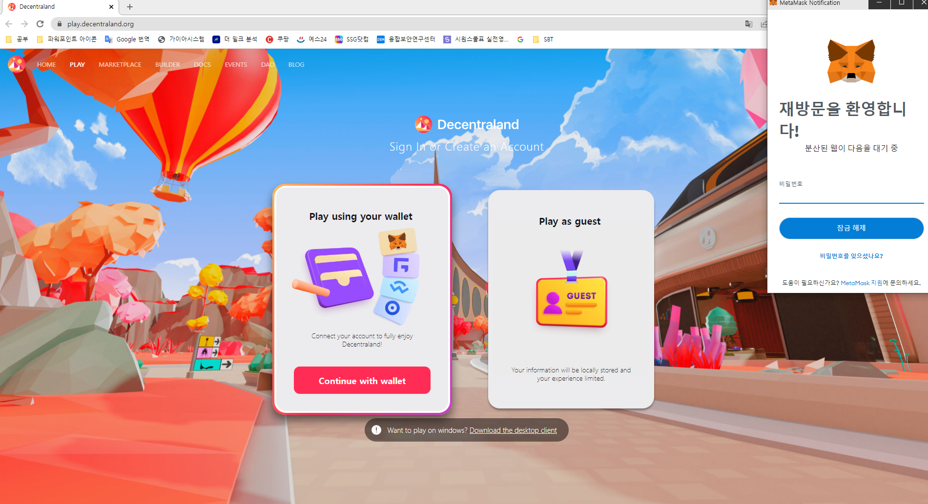
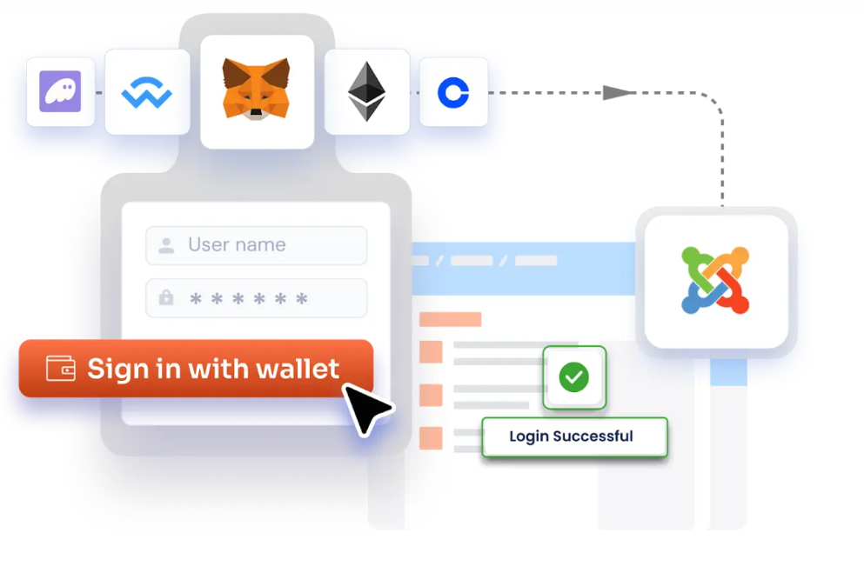
실증 서비스
(권한 관리) 메타버스 아바타 권한 관리 실증 서비스 구현(2)
- 지갑 연동(Metamask)
사용자가 MetaMask, WalletConnect 등을 통해 메타버스 플랫폼에 Web3 지갑을 연결하는 인증 과정
DID가 연계되는 SBT 통합 관리지갑(Metamask 확장 버전)을 통한 연결 진행
사용자의 DID를 바탕으로 SBT를 발급함으로써 디지털 신원 활용 가능
메타버스 기반의 SBT 지원 지갑으로 호환성 확보
< Decentraland에서의 지갑 로그인>
< Web3 지갑 로그인 연동>

Slide 5

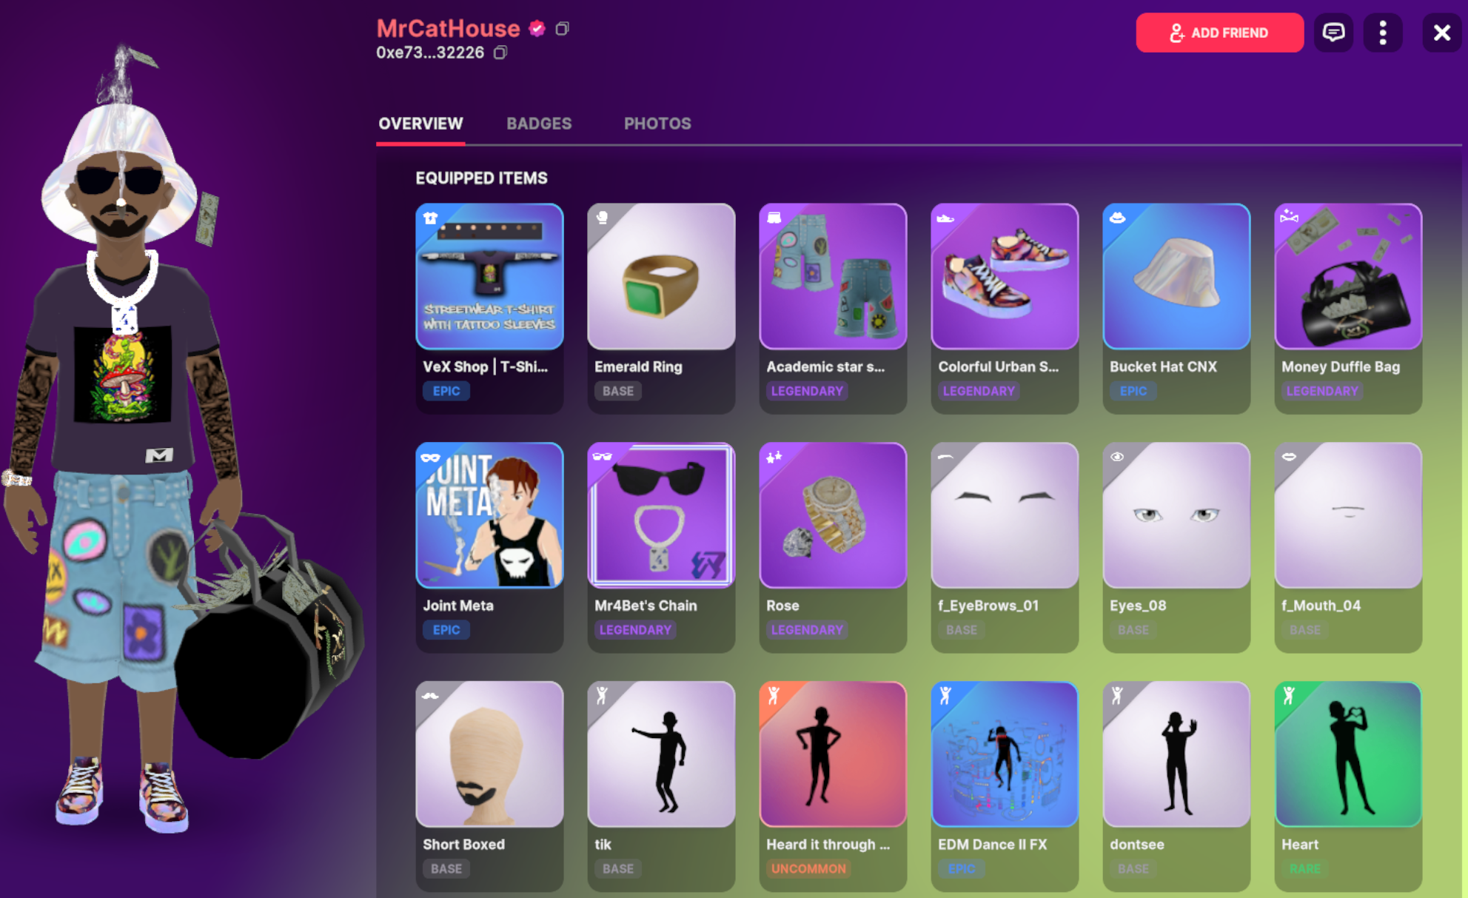


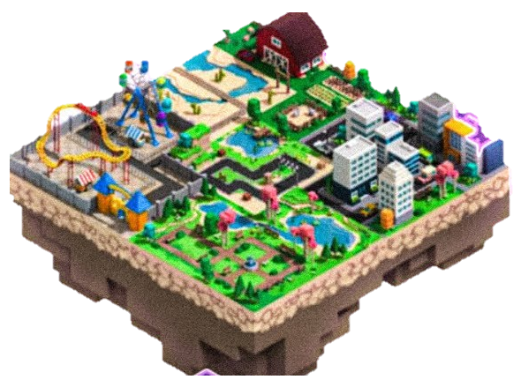


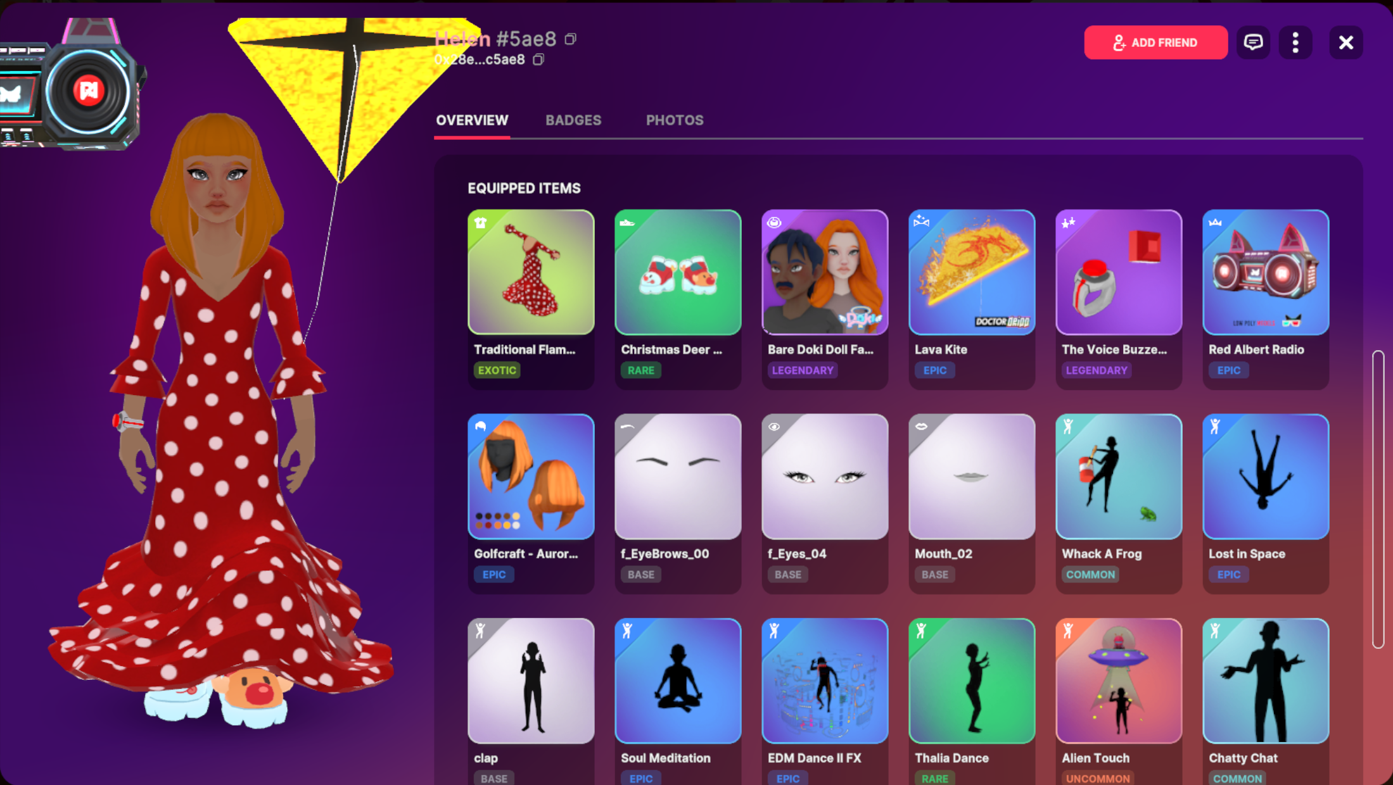
실증 서비스
(권한 관리) 메타버스 아바타 권한 관리 실증 서비스 구현
- 특정 지역 접속 시 SBT 확인
연결된 지갑 주소를 기반으로 아바타와 연관된 상태나 권한을 확인
사용자는 지갑 주소와 매핑되어 있으며, 보유 NFT 뿐만 아니라 SBT를 통해 플랫폼 내의 서비스 통제 가능
wallet1
+
접근 가능
NFT
SBT
walletN
접근 불가능
+
NFT
SBT

Slide 6
실증 서비스
(권한 관리) 메타버스 실증 서비스 확장 시나리오
- SBT 보관 여부를 통해 DAO 투표권 권한 부여 시스템
기간제한형 SBT를 통해 이벤트, 페스티벌 기간 입장권 시스템
지역 기반 SBT를 활용해 특정 도시,국가 전용 서비스 제한 시스템
직업 소속 인증 SBT를 통해 업무 협업 공간 제어 시스템
(권한 관리) 기대효과
- Web3기반 메타버스 표준 연계 준비로 향후 다양한 플랫폼과의 상호운용성 확보
- 메타버스 사용자 신원 확인을 지갑 기반으로 통합 관리하여 로그인 편의성과 서비스 권한제어를 동시에 확보
기간, 역할, 지역 등 다양한 조건 기반 권한 설정이 가능하여 서비스 확장성이 높음

